Slide 1
Chapter 9 应用层
9.1网络应用层的计算和访问模式
9.2域名系统(DNS)
9.3文件服务(FTP)
9.4电子邮件(SMTP)
9.5WWW(HTTP)

Slide 2
应用层通信
请求命令
application
transport
network
data link
physical
客户
服务器
服务结果
request
用户界面
服务驱动
客户应用
服务应用核心
reply
操作系统
（TCP/IP）
操作系统
（TCP/IP）
application
transport
network
data link
physical
网络接口
网络接口

Slide 3
Chapter 9 应用层
9.1网络应用层的计算和访问模式
9.2域名系统(DNS)
9.3文件服务(FTP)
9.4电子邮件(SMTP)
9.5WWW(HTTP)

Slide 4
9.1网络的计算和访问模式
以大型机为中心的计算模式-分时共享模式（time-sharing)
  特点：许多用户共享CPU资源和数据存储功能，终端只用于命令的输入和结果的显示
以服务器为中心的计算模式-资源共享（resource-sharing)模式
  特点：共享共同的应用，如文件服务器，打印服务器
客户端/服务器（Client/Server)模式
  特点：系统使用了客户和服务器双方的资源和计算能力来执行一个特定的任务。
  应用：前端（即客户部分）/后端（服务器部分）
对等（Peer to Peer，P2P）模式
  特点：用户和资源处于对等状态，分布式计算和存储
云计算（cloud computing）模式
  以网络为中心的计算模式
  虚拟化的资源

Slide 5

客户/服务器模式
单点失效
性能瓶颈
（计算、存储资源受限，
网络拥塞等）
Client
Client
Client
Server
Client
Client
Client

Slide 6
对等模式
（Peer to Peer，P2P）
将服务器的功能分散到客户端，充分利用客户端的计算、存储、带宽等资源
Peer
Peer
Peer
Peer
无中心服务器
Peer既是客户端，
又是服务器
Peer
Peer

Slide 7
P2P的定义
P2P通信模式中各方都具有相同的能力，其中任何一方都可以发起一个通信会话。在P2P通信过程中，每个通信节点同时具有服务器和客户端的功能。
P2P网络中的节点间采用P2P通信模式，它是构筑在现有网络基础设施上的一个重叠网络（Overlay Network）

Slide 8
P2P重叠网与物理网
逻辑的P2P网络(overlay)
Internet

Slide 9
P2P连接资源的方式
目标：实现资源共享
过程：发布→定位→使用或者下载
基于目录服务器
  使用中心目录服务器用于资源发布和定位
  SETI@home、Napster、Groove
非结构化P2P，完全分布式
  无任何中心服务器，资源的定位使用泛洪
  Gnutella
结构化P2P
  将资源和其存储位置关联起来
  Chord、CAN、Tapestry、Pastry
层次结构
  将节点分为一般节点和超级节点，一般节点通过超级节点来发布和定位资源，超级节点之间采用泛洪方式来定位资源
  KazaA、Skype

Slide 10


基于目录服务器：Napster
4.3.2.1
Insert
(xyz.mp3,1.2.3.4)
...
目录服务器
Publish
I have xyz.mp3!
1.2.3.4

Slide 11
基于目录服务器：Napster
4.3.2.1
Where is xyz.mp3?
Search(xyz.mp3)
→
1.2.3.4
Query
Reply
Fetch
目录服务器
查找简单，高效
目录服务器是瓶颈，单一故障点，不具可扩展性
1.2.3.4

Slide 12
完全分布式：Gnutella
I have xyz.mp3
I have xyz.mp3
Reply
Fetch
Query
简单，无单点瓶颈
泛洪加重网络负担
不保证查找结果
Where is xyz.mp3?

Slide 13

层次P2P网络：KazaA
SupperNode
Insert
(xyz.mp3,1.2.3.4)
...
Publish
I have xyz.mp3!
1.2.3.4

Slide 14
层次P2P网络：KazaA
SupperNode
Search(xyz.mp3)
→
1.2.3.4
Replies
Query
Fetch
1.2.3.4
考虑了节点能力的不同，对泛洪性能有所改善，查找时间和范围依然具有不确定性
Where is xyz.mp3?

Slide 15
P2P网络的特征
P2P网络是一个应用层网络，一般由网络边缘节点构成，充分利用资源
网络的扩展性好
资源分布在各个节点中，而不是集中在一个服务器上进行管理，不存在单点瓶颈问题
节点之间可直接建立连接，交互共享资源
需要解决的问题：动态性、安全性、可管理性…

Slide 16
P2P应用技术的发展
从文件共享扩展到流媒体服务（实时流媒体、VoD等）-应用层组播
有线环境扩展到无线环境或者混合环境
使用P2P应用的终端复杂多样

Slide 17

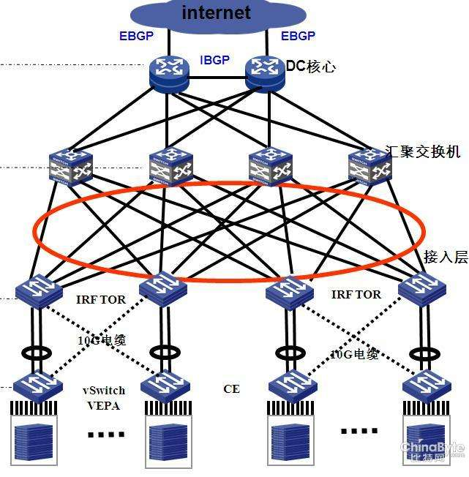
云计算（数据中心）
与此相对应的有
——雾计算（边缘计算）
中国数据中心分布图http://www.idcquan.com/Special/idcmap/

Slide 18
应用层需要什么样的传输层来提供服务呢？
可靠性
某些应用允许少量的包丢失，如话音。
某些应用需要100%的可靠传输，如FTP等。
时延
某些应用对延时、延时抖动有严格要求。如实时多媒体业务。
某些则对延时要求比较宽松。如数据传输。
带宽
某些 需要有一定量的带宽保证（如音、视频）
某些则对带宽没有特定的要求。

Slide 19
常用应用对传输的要求
应用
文件传输
e-mail
Web 网页
实时音频/视频
存储音频/视频
交互式游戏
金融应用
数据丢失
不丢失
不丢失
不丢失
允许丢失
允许丢失
允许丢失
允许丢失
不丢失
带宽
弹性
弹性
弹性
音频: 5Kb-1Mb
视频:10Kb-5Mb
同上
几 Kb/s 以上
弹性
实时性
无
无
无
100’s msec
few secs
100’s msec
yes and no

Slide 20
Internet应用对应的传输层协议
应用层协议
smtp [RFC 821]
telnet [RFC 854]
http [RFC 2068]
ftp [RFC 959]
专有协议
(e.g. RealNetworks)
NSF
专有协议
(e.g., Vocaltec)
应用
e-mail
远程登陆
万维网(Web)
文件传输
流媒体
远程文件服务器
IP电话
所依赖的传输层协议
TCP
TCP
TCP
TCP
TCP or UDP
TCP or UDP
typically UDP

Slide 21
Chapter 9 应用层
9.1网络应用层的计算和访问模式
9.2域名系统(DNS)
9.3文件服务(FTP)
9.4电子邮件(SMTP)
9.5WWW(HTTP)

Slide 22
9.2域名系统 (DNS)
域名是用来标识网络上的主机，它与主机的IP地址相对应，一台主机可以有多个域名。一个域名也可以对应多个IP地址
  便于记忆，实现机器名和机器地址分离
  由字符和点分号组成，如infonet.ustc.edu.cn，成员名最长不超过63字符，全名不超过255字符
DNS的本质
  分层次、基于域的命名方案
  分布式数据库实现，大部分可以在本地解析，少部分需要通过Internet通信
  域名包括主机名和电子邮件地址映射成IP地址
DNS元素
  解析器（resolver）：查询域名的应用程序或者库函数调用
  域名空间：所有可能的域名的集合
  资源记录：与域名相关联的信息，包括IP地址等
  名字服务器：存放资源记录，实现域名到IP地址的解析，也称为DNS服务器
DNS报文传输层可采用TCP或UDP协议，端口号均为53号
Notes:
域名解析时采用UDP，返回内容不超过512字节，如果没有回复，客户端会重复查询。区域传送时使用TCP，用于辅域名服务器定时（一般3小时）向主域名服务器同步数据。
中文域名，如新华网.中国，中国银行.网址

Slide 23
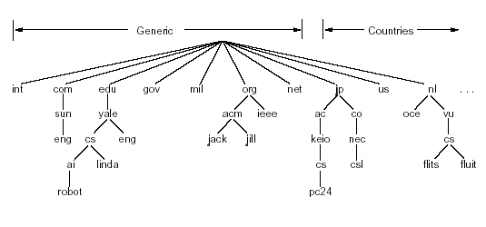
Internet的域名空间
….三级域名.二级域名.顶级域名
cn
edu
ustc
Notes:
ＤＮＳ的域名空间以域名树的形式进行组织，从顶级域开始，每个域都可以划分成许多个不同的子域，直到叶子节点．每个域的名字是从它向上到根节点的路径．
根服务器主要用于管理互联网的主目录，全球只有13台（从A到M命名），1个主根服务器在美国，其余12个均为辅根服务器，其中美国9个，剩下三个分别在英国、瑞典、日本。
只有13个的原因，是受限于DNS协议（域名解析协议），DNS使用了端口上的UDP和TCP协议，UDP通常用于查询和响应，TCP用于主服务器与从服务器之间的传送。由于在所有UDP查询和响应中能保证正常工作的长度为512字节，从而限制了根服务器的数量和名字。

Slide 24
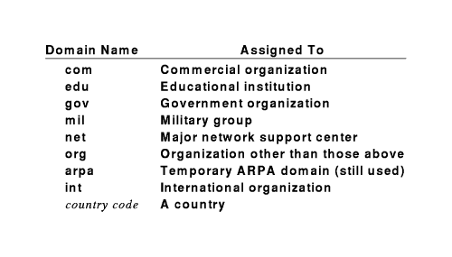
通用顶级域
国家顶级域
命名机制遵循的是组织边界，而不是物理网络的边界

Slide 25
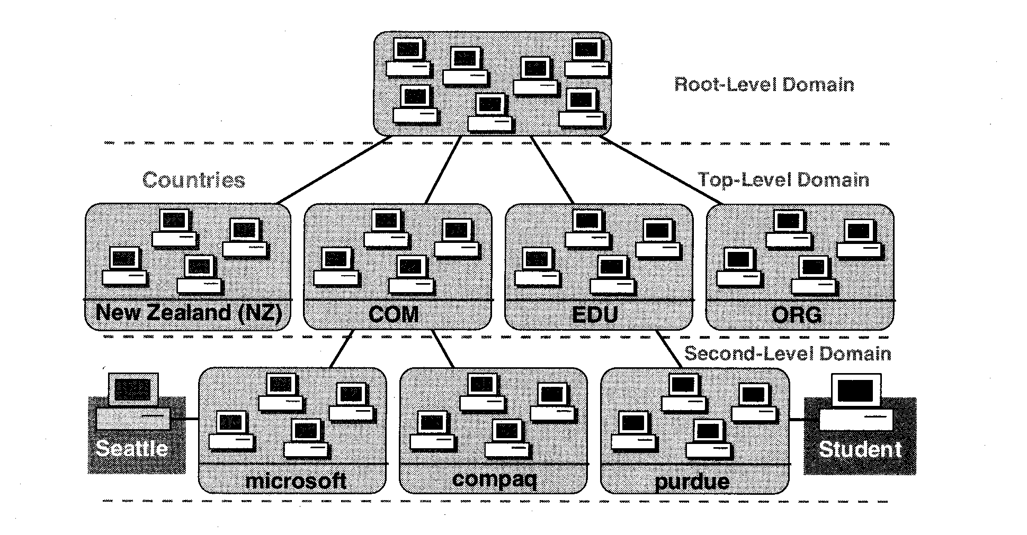
DNS服务器层次结构
根域名
顶级域名
二级域名
域名树被划分成不重叠的区域，每个区域的信息保存在该区域对应的名字服务器上

Slide 26
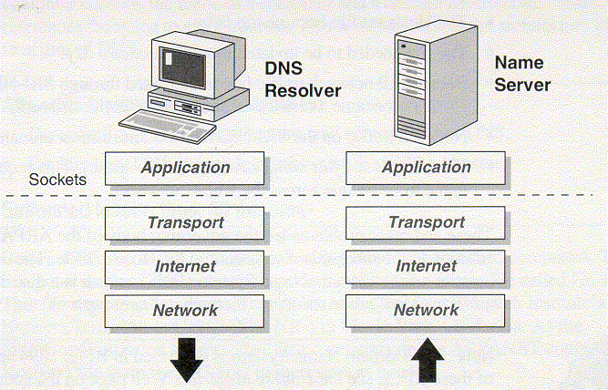
域名查询
域名解释器
名字服务器

Slide 27
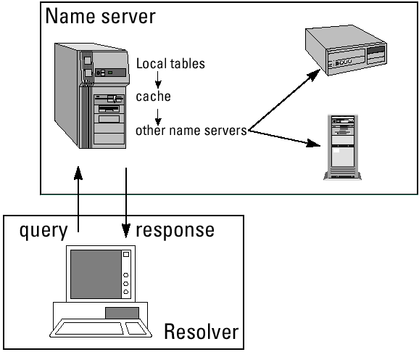
当用户要访问网上的资源时，可以键入目标服务器的域名或点击某个网页的图标，主机上的域名解释器先查询本机上的cache，如果没有该表项，则向域名服务器请求域名服务。

Slide 28
域名查询方法
递归查询（recursive query)： 每一个被请求的名字服务器如果没有该记录，它就会向其它域名服务器查询，并沿着查询的路径逐个返回记录。
迭代查询（iterative query)： 本地DNS服务器如果没有该记录，就向高级域名服务器请求，被请求的服务器如果没有该记录就会返回一个可供查询的名字服务器地址。

Slide 29
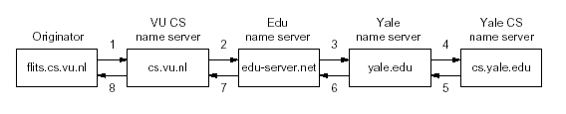
递归查询
例：查询linda.cs.yale.edu的IP地址
Notes:
Vu.nl，是作者所在的大学，荷兰阿姆斯特丹自由大学

Slide 30
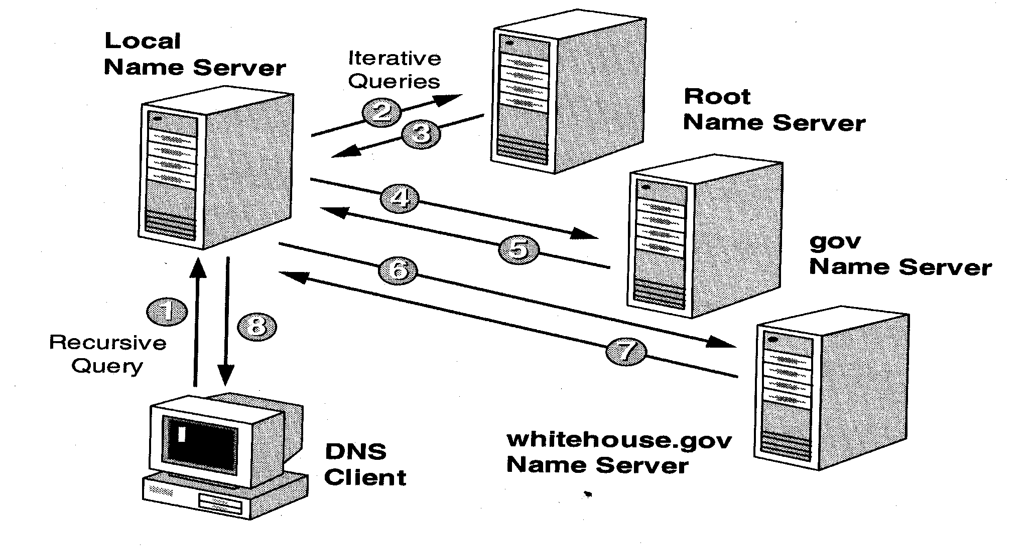
迭代查询
注意：域名查询采用客户/服务器方式，通常，某一个名字服务器同时又是其它名字服务器的客户。

Slide 31
DNS的资源记录
（Resource Record)
当解析器给DNS一个域名，取回的是一个与该域名相对应的资源记录。所以DNS的实际功能就是把域名映射到一条记录上。
一条资源记录共有5项：
  Domain_name Time_to_live Class Type Value
描述符
  Domain_name:指出这条记录适用于哪个域，每个域有很多条记录
  Time_to_live: 生存时间，例如，时间较长的有一天（86400秒），短的有一分钟（60秒），表明了该记录的稳定程度
    该值长，可以减少网络开销；该值短，提高域名转换的准确性
  Class：对于Internet，它总是IN
  Type：指出记录的类型
  Value：可以是数字、域名或ASCII字符，其语义基于记录类型

Slide 32
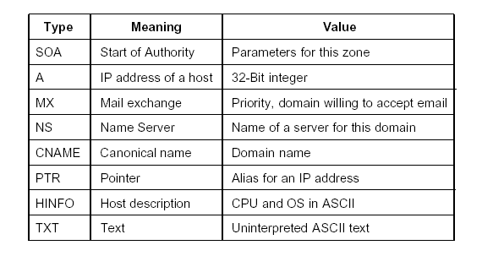
DNS的资源记录
地址记录，包含某主机对应的IP地址
MX记录，指定一台准备接受该特定域名邮件地址的主机名字

Slide 33
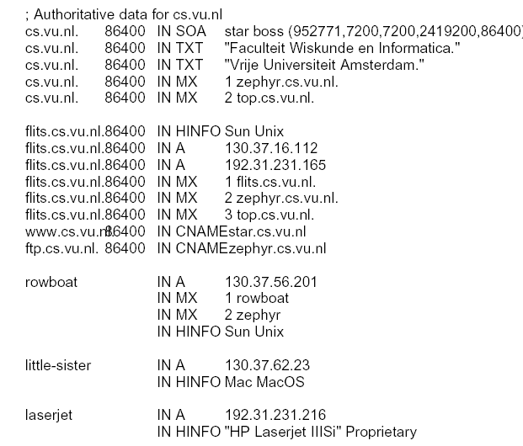
类型
值
类别
某个cs.vu.nl域的DNS数据库
域名
生存期

Slide 34
Chapter 9 应用层
9.1网络应用层的计算和访问模式
9.2域名系统(DNS)
9.3文件服务(FTP)
9.4电子邮件(SMTP)
9.5WWW(HTTP)

Slide 35

文件服务(FTP)
FTP： File Transfer Protocol， RFC959
目的：文件传送（上载或下载）
FTP
client
FTP
user
interface
FTP
server
file transfer
user
at host
remote file
system
local file
system
Notes:
需要处理不同系统之间的差异

Slide 36
FTP Model
将命令由客户传给服务器，并且回应服务的应答
PI: Protocol Interpreter
DTP: Data Transfer Protocol
User Interface
User
控制连接中命令和应答的转换，激活文件传输功能
Control
实行文件在客户和服务器之间的传输
Server PI
User PI
TCP 21
File
System
Data
File
System
Server DTP
User DTP
TCP 20
控制连接一直保持在连接的全过程，数据连接根据需要打开
Notes:
控制连接：将命令由客户传给服务器，并且回应服务的应答
数据连接：实行文件在客户和服务器之间的传输，文件或者目录列表从数据连接上发回，而不是控制连接的多行应答
协议解释器：控制连接中命令和应答的转换，激活文件传输功能
控制连接一直保持到客户服务器连接的全过程，数据连接根据需要打开。

Slide 37

ftp文件传输协议（主动模式）
client
命令通道：21端口
ftp server
主动模式下，FTP客户端从任意的端口N（ > 1023）连入到FTP服务器的命令端口--21端口。然后客户端在N+1端口监听数据连接。
数据通道：20端口
5151 5150
21 20
PORT 5151
OK
建立数据通道
OK

Slide 38
ftp文件传输协议(被动模式)
client
ftp server
命令通道：21端口
数据通道：>1023
5151 5150
21 20
PASV
3267
OK3267
建立数据通道
OK

Slide 39
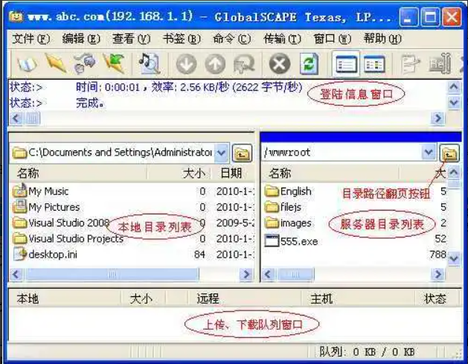

Slide 40
ftp commands, responses
Sample commands:
sent as ASCII text over control channel
ftp 202.38.75.79
USER username
  anonymous
PASS password
LS return list of file in current directory
get filename
put filename
help
Sample return codes
status code and phase (as in http)
331 Username OK, password required
125 data connection already open; transfer starting
425 Can’t open data connection
452 Error writing file

Slide 41
Chapter 9 应用层
9.1网络应用层的计算和访问模式
9.2域名系统(DNS)
9.3文件服务(FTP)
9.4电子邮件(SMTP)
9.5WWW(HTTP)

Slide 42
电子邮件地址格式
用户名@邮件服务器的域名
符号“@”读作“at”，表示“在”的意思。
例如，电子邮件地址 student@mail.ustc.edu.cn
用户名在该域
的范围内是惟一
邮箱所在邮件服务器的域
Notes:
域名服务器提供了域名与IP地址的转换。当一个邮件服务器发送邮件时，首先要将接收者的域名转换为对应的IP地址。一般邮件地址上的域名常常是company.com这样的格式，只说明了邮件送到哪个域，而没有说明送到哪台具体的主机，这时需要在 DNS服务器上指明由哪台主机来做本域的邮件服务器，在DNS中有一种MX记录，专门指明了本域中由哪一台或几台主机来做邮件服务器。

Slide 43
电子邮件的组成
用户代理 （UA：User Agent）：负责邮件的生成与处理，实质上就是一个程序用来阅读、编写、发送邮件，例如Outlook Express，Foxmail等。
邮件服务器/消息传输代理（MTA：Message Transfer Agent）：发送和接收邮件，同时还要向发信人报告邮件传送的情况（已交付、被拒绝、丢失等）
（发送邮件）
SMTP
用户邮箱
(读取邮件)
发送方
(发送邮件)
POP3
接收方
SMTP
邮件
服务器
邮件
服务器
因特网
用户代理
注意：一个邮件服务器既可以作为客户端，也可以作为服务器。
例如，当邮件服务器 A 向另一个邮件服务器 B 发送邮件时，
邮件服务器 A 就作为 SMTP 客户，而 B 是 SMTP 服务器。
用户代理
邮件缓存
发送
邮件服务器
接收
邮件服务器

Slide 44
电子邮件发送和接收
(发送邮件)
用
户
代
理
SMTP
邮件
服务器
邮件
服务器
用
户
代
理
(TCP 连接)
send@ustc.edu.cn
receipt@abc.com
发送方
接收方
(发送邮件)
SMTP
Internet
用户代理
用户代理
邮件缓存
发送邮件服务器
mail.ustc.edu.cn
接收方邮件服务器
mail.xyz.com
(1) 发信人调用用户代理来编辑要发送到receipt@abc.com的邮件。用户代理用 SMTP 把邮件传送给预先设置的发送邮件服务器

Slide 45
电子邮件发送和接收
(发送邮件)
用
户
代
理
SMTP
邮件
服务器
邮件
服务器
用
户
代
理
(TCP 连接)
send@abc.com
receipt@abc.com
发送方
接收方
(发送邮件)
SMTP
Internet
用户代理
用户代理
邮件缓存
发送邮件服务器
mail.ustc.edu.cn
接收方邮件服务器
mail.xyz.com
(2) 发送邮件服务器将邮件放入邮件缓存队列中，等待发送。

Slide 46
电子邮件发送和接收
(发送邮件)
(发送邮件)
用
户
代
理
SMTP
邮件
服务器
SMTP
邮件
服务器
用
户
代
理
(TCP 连接)
(TCP 连接)
（发送邮件）
receipt@abc.com
send@abc.com
SMTP
接收方
发送方
(发送邮件)
SMTP
Internet
用户代理
用户代理
邮件缓存
发送邮件服务器
mail.ustc.edu.cn
接收方邮件服务器
mail.xyz.com
(3) 发送邮件服务器的 SMTP 客户进程，发现在有待发送的邮件，向接收方邮件服务器的SMTP 服务器进程发起 TCP 连接

Slide 47
电子邮件发送和接收
(发送邮件)
(发送邮件)
用
户
代
理
SMTP
邮件
服务器
SMTP
邮件
服务器
用
户
代
理
(TCP 连接)
(TCP 连接)
（发送邮件）
receipt@abc.com
send@abc.com
SMTP
接收方
发送方
(发送邮件)
SMTP
Internet
用户代理
用户代理
发送端
邮件服务器
接收端
邮件服务器
邮件缓存
发送邮件服务器
mail.ustc.edu.cn
接收方邮件服务器
mail.xyz.com
(4) TCP 连接建立后，SMTP 客户进程开始向远程的 SMTP 服务器进程发送邮件。当待发送邮件发送完，SMTP 就关闭建立的连接。

Slide 48
电子邮件发送和接收
(发送邮件)
(发送邮件)
用
户
代
理
SMTP
邮件
服务器
SMTP
邮件
服务器
用
户
代
理
(TCP 连接)
(TCP 连接)
（发送邮件）
receipt@abc.com
send@abc.com
SMTP
接收方
发送方
(发送邮件)
SMTP
Internet
用户代理
用户代理
邮件缓存
发送邮件服务器
mail.ustc.edu.cn
接收方邮件服务器
mail.xyz.com
(5) 运行在接收方邮件服务器中的 SMTP 服务器进程收到邮件后，将邮件放入接收方的用户邮箱中，等待接收方在方便时进行读取。

Slide 49
电子邮件发送和接收
(发送邮件)
(发送邮件)
(读取邮件)
用
户
代
理
SMTP
邮件
服务器
SMTP
邮件
服务器
POP3
用
户
代
理
(TCP 连接)
(TCP 连接)
(TCP 连接)
（发送邮件）
receipt@abc.com
send@abc.com
SMTP
(读取邮件)
接收方
发送方
(发送邮件)
POP3
SMTP
Internet
用户代理
用户代理
邮件缓存
发送邮件服务器
mail.ustc.edu.cn
接收方邮件服务器
mail.xyz.com
(6) 接收方在打算收信时，调用用户代理，使用 POP3（或 IMAP）协议将自己的邮件从接收方邮件服务器的用户邮箱中的取回。
Notes:
SMTP是推送协议，而POP3是拉取协议，所以邮件的读取过程要用POP3或IMAP

Slide 50
相关协议
消息交换的协议
  简单邮件传输协议 SMTP （Simple Mail Transfer Protocol）,RFC821
  邮局协议第3版POP3（Post Office Protocol version 3）RFC1939
  Internet消息访问协议IMAP（Internet Message Access Protocol）RFC3501，是POP3的改进版
消息格式的协议
  基本的ASCII的文本邮件：RFC 822, 1982，RFC5322，最新版本
  多用途Internet邮件扩展 MIME（Multipurpose Internet Mail Extensions）：RFC 822的多媒体扩展,1996
Notes:
ASCII (American Standard Code for Information Interchange)：美国信息交换标准代码是基于拉丁字母的一套电脑编码系统，主要用于英语和其他西欧语言编码，被国际标准化组织定为国际标准，称为ISO 646标准，使用7 位（或8位）二进制数来表示所有的大、小写字母，数字0 到9、标点符号，以及在美式英语中使用的特殊控制字符。为了解决中国、日本和韩国的象形文字符和ASCII的某种兼容性，出现了双字节字符集。

Slide 51
简单邮件传送协议 SMTP
SMTP 规范两个相互通信的 SMTP 进程之间应如何交换信息，传输层采用TCP协议，25号端口。
SMTP 使用客户/服务器方式，发送邮件进程就是 SMTP 客户，接收邮件进程就是 SMTP 服务器。
SMTP 采用简单的ASCII消息，在多媒体、加密传输中存在问题。
  多用途Internet邮件扩展（MIME)
SMTP以明文方式传输，缺少认证，安全上存在不足。
  带扩展功能的SMTP(ESMTP)
Notes:
SMTP一个相对简单的基于文本的协议。通过SMTP发送的所有电子邮件都是普通文本格式的，它限制所有邮件消息的信体(而不仅仅是信头)必须是简单的7位ASCII字符格式，因此它不能直接传输图像、声音等非文本信息，
但可以应用MIME标准将二进制文件编码后再通过SMTP传输。
SMTP是一个“推”的协议，它不允许根据需要从远程服务器上“拉”来消息。要做到这点，邮件客户端必须使用POP3或IMAP

Slide 52
POP3(Post Office Protocol)
邮局协议 POP 是一个简单、功能有限的邮件读取协议，最初发布于1984年，现在使用的是第三版 POP3。
POP 也使用客户/服务器方式，接收邮件的用户主机运行 POP 客户端进程，邮件服务器则运行 POP 服务器进程，传输层采用TCP协议，端口110。
POP3协议一般假设用户从服务器上读取了邮件，就把邮件存储到本地主机上，同时删除保存在邮件服务器上的邮件。后续有扩展版-RFC2449 ( POP3 Extension Mechanism )
  IMAP是POP3的改进，运行在143端口，主要区别在于，邮件存储在邮件服务器上，用户本机IMAP客户端操作与邮件服务器同步。

Slide 53
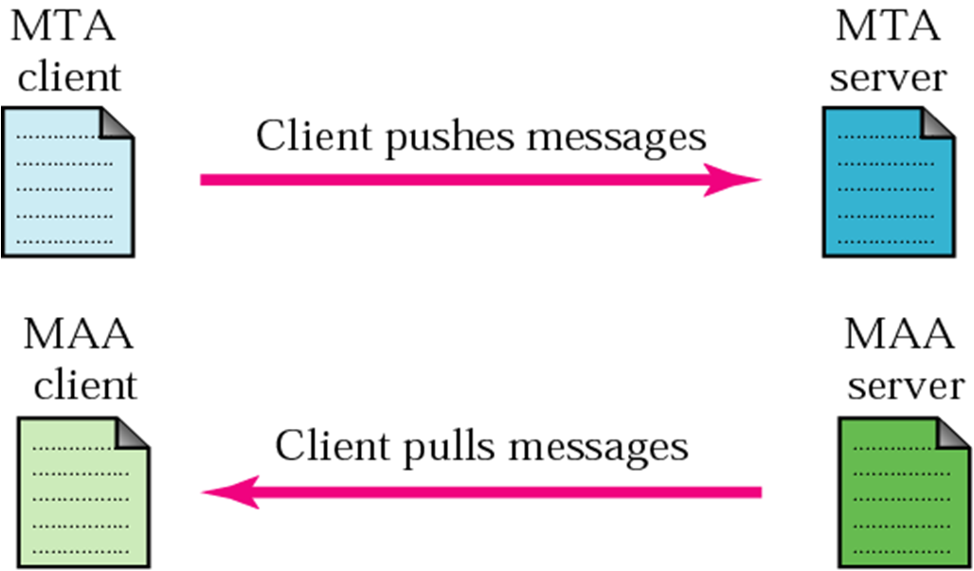
推送Push和拉取Pull
MTA: Message Transfer Agent
MAA: Message Access Agent
SMTP协议
邮件发送基于Push操作
POP3、IMAP协议
邮件接收基于Pull操作

Slide 54
Chapter 9 应用层
9.1网络应用层的计算和访问模式
9.2域名系统(DNS)
9.3文件服务(FTP)
9.4电子邮件(SMTP)
9.5WWW(HTTP)

Slide 55
9.5 WWW(HTTP)
万维网(World Wide Web，也称为WWW)起源于1989年欧洲粒子物理研究所，由庞大的、分布在世界各地的web页面的集合组成，是大规模的、联机式的信息存储库。
web页面的编写采用HTML(HyperText Markup Language) 语言，它采用HTTP（HyperText Transfer Protocol）协议传送， 页面通过浏览器（browser）来观看
WWW的特点是：
  将资源按对象进行分类
  采用超文本（hypertext）技术，将菜单嵌入文本中
  采用超媒体（hypermedia）技术，能检索和浏览非文本信息，如音、视频）
  使用超链接（hyperlink）技术，用户可以访问一个又一个文档
Notes:
HTTPS （Hyper Text Transfer Protocol over SecureSocket Layer）

Slide 56
资源如何分布在整个Internet的web页面？
使用统一资源定位符 URL (Uniform Resource Locator)来命名万维网上的各种web页面
每个页面在整个Internet的范围内具有惟一的标识符 URL

Slide 57
统一资源定位符 URL
URL 是对可以从Internet上得到的资源的位置和访问方法的一种简洁的表示
URL 相当于一个文件名在网络范围的扩展。因此 URL 是与Internet相连的主机上的任何可访问对象的一个指针
  由协议、主机域名、路径及文件名三部分组成，并且在 URL 中的字符对大写或小写没有要求。
  例如：http://www.cs.washington.edu/index.html
  不光使用在http中，还可以使用在ftp、telnet等中

Slide 58
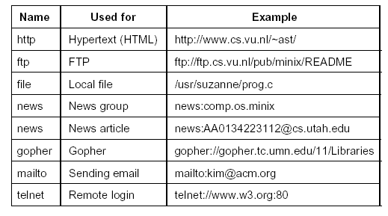
URL的
一般形式
<协议>://<主机域名>:<端口>/<路径及文件名>
ftp —— 文件传输协议 FTP
http —— 超文本传送协议 HTTP
mailto —— 发送电子邮件

Slide 59
WWW的工作过程
用户在浏览器的地址栏键入URL，或者点击某个超链接所对应的URL
浏览器分析URL的主机域名，通过DNS系统找到资源所在的主机即web服务器的IP地址
浏览器与web服务器的80端口建立TCP连接
向web服务器发出HTTP请求消息，要求获得某个页面
服务器服务器通过HTTP响应消息传送页面
释放TCP连接
浏览器在本机上显示页面。

Slide 60
HTTP消息传输过程
链接到URL的超链接
web服务器
客户
浏览器
程序
服务器
程序
HTTP

HTTP 使用此 TCP 连接
Internet
建立 TCP 连接
① 请求页面
HTTP 请求消息

② 响应页面
HTTP 响应消息
释放 TCP 连接

Slide 61
HTTP消息格式
HTTP 有两类消息：
请求消息——客户端发向web服务器
响应消息——从web服务器发往客户端
方法（操作） 意义
OPTION 查询特定选项
GET 请求读取一个web页面
HEAD 请求读取由一个web页面的头部
POST 给服务器添加信息（例如，注释）
PUT 请求存储一个web页面
DELETE 删除web页面
TRACE 送回收到的请求
请求消息

Slide 62

HTTP连接
HTTP协议采用80端口建立客户/服务器端的TCP连接。
在HTTP 1.0中，连接建立后只发送一个请求-响应后，连接就释放。
HTTP 1.1支持持续连接（也叫连接重用），连接建立后，在其上发送多个请求-响应。降低连接开销。
HTTP/2,支持多路复用、头部压缩、服务器推送等

Slide 63
Web文档的种类
静态文档
  固定内容的文档，存储在服务器中，通常用HTML语言描述。
动态文档
  浏览器请求时才由服务器创建，当请求到达时，服务器运行创建动态文档的应用程序或脚本，返回该程序的输出。常用超文本预处理器PHP，JSP（Java Server Pages）等。
活动文档
  在客户端活动的程序，如运行在屏幕上的动画图形或与用户交互的程序。如Java小应用程序。

Slide 64
超文本标记语言HTML
HTML允许在页面中包含文本、图像和指向其它web页面的超链接等
HTML 中的 Markup 的意思就是“设置标记”，定义了许多用于格式化的显示命令（标记或者标签）
浏览器按照HTML页面中的各种标签，以及浏览器所使用的显示器的尺寸和分辨率，对页面重新格式化显示出来

Slide 65
小结
客户/服务器模式与P2P模式
DNS系统中域名、域、区域及资源记录的概念，迭代查询和递归查询
FTP的主动模式和被动模式
电子邮件应用中发送和接收邮件方式
URL的概念

